Slide 1
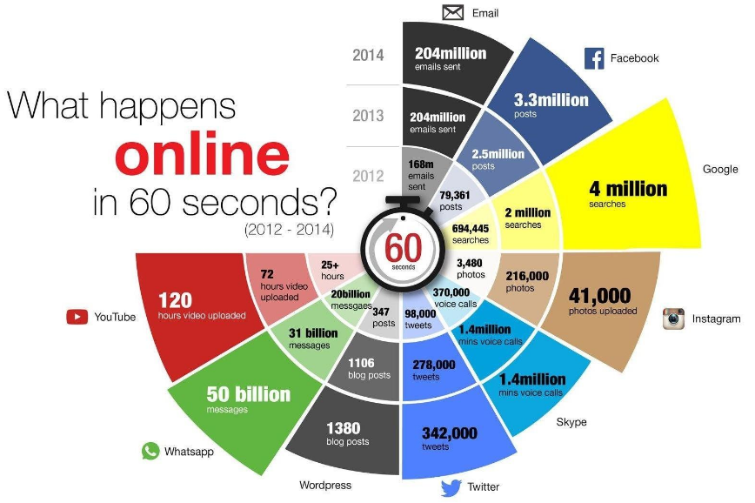
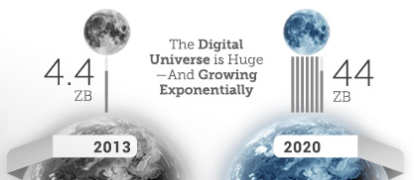
빅데이터 출현
1. 2010년 전 후, 스마트 폰(모바일 인터넷)의 대중화와 소셜 미디어(SNS)
성공과 발전
2. IoT 산업의 발전으로 향 후 2020년에는 전 세계의
데이터는 44ZB 까지 늘어날 전망 [ IDC, 2014]
3. 데이터의 양이 방대하게 증가와 함께 저장/처리 하는 하드웨어의 가격이 낮아짐 (인프라 발전)
4. 데이터 전문가들은 비정형 중심의 데이터 증가를 ‘빅데이터’ 라 부르며 인사이트(가치와 의미)에
대한 연구가 활발하다.
5. 하드웨어 인프라의 발전뿐만 아니라 빅데이터 시스템 기술 (소프트웨어 엔지니어링) 발전하고 있는 중이다.
6. 빅데이터 시스템 운영(데이터 사이언스)의 성공 사례가 많아지면서 중요성이 산업, 사회, 미디어 등 여러 분야에 커지고
있다.

Slide 2
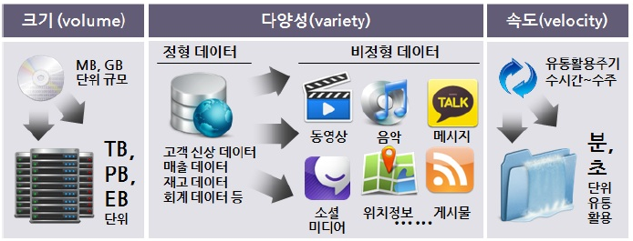
빅데이터의 특성
＂3V ( Volume, Velocity, Variety ) ＂

Slide 3



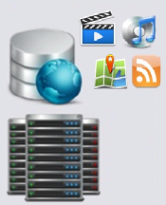

















하둡(Hadoop) 기반의 빅데이터 시스템
2.1.1 하둡(Hadoop)
대용량 데이터의 분산 처리를 도와주는 오픈 소스 소프트웨어
HDFS + MapReduce 가 핵심 코어가 되는 기술이다.
2.1.2 하둡 에코 시스템
- 하둡의 기본적인 HDFS와 MapReduce에 여러 오픈 소스 프로젝트를 추가하여 하둡 기반의 폭넓은 플랫폼을 제공.
- 비지니스 사용 측면에서 요구하는 프로젝트들의 집합
처리 결과
액세스 레이어
분산 데이터 저장
데이터 포맷(직렬화)
데이터 수집
RDBMS
9
6
NoSQL
검색엔진
4
실시간
SQL 질의
분산 데이터 처리
데이터 처리(고수준)
Avro
1
3
Pig
데이터 마이닝(분석)
R-Hadoop
2
RHIPE
<Hadoop Core>
5
작업 워크플로우 관리
7
분산 코디네이터
8

